Slide 1
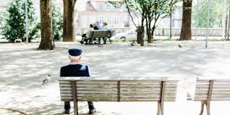
Les démences
Dr Bououden N
Maitre assistante en psychiatrie

Slide 2
OBJECTIFS PEDAGOGIQUES
-La reconnaissance des premiers signes annonciateurs d’une démence
-Classifier les différents états démentiels

Slide 3
Plan du cours
1-Introduction-définition
2-Epidémiologie
3-Clinique : syndrome démentiel.
4-Examen para clinique
5-Diagnostic différentiel
6-Diagnostic étiologique
7-Prise en charge

Slide 4
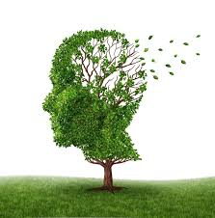
1-Introduction -définition :
Les démences constituent un groupe de maladies comportant un déclin intellectuel progressif acquis, c'est-à-dire se développant chez des sujets dont les fonctions intellectuelles étaient auparavant normales, ce qui l'oppose aux déficiences primitives (arriération, débilité).
Touchant au moins deux domaines cognitifs (mémoire, langage, praxies, gnosies , et des fonctions exécutives) en l'absence de troubles de la vigilance , entraînant un retentissement sur les activités de vie quotidienne.
Ces états démentiels résultent de lésions organiques de natures variées qui conditionnent le traitement et le pronostic.

Slide 5
2-Epidémiologie
Selon l’OMS, en 2016, on compte
- 47,5 millions de personnes atteinte de démence dans le monde,
- 7,7 millions nouveaux cas chaque année.
- • La maladie d’Alzheimer est la cause de 60 à 70 % des cas
- 75,6 Millions en 2030.
-• En Algérie, on compte 10.000 malades atteints de la maladie d’Alzheimer

Slide 6
3-Clinique :le syndrome démentiel:
A-Circonstance de découverte:
Le début est souvent progressif et
peut rester longtemps méconnu. C’est souvent la famille qui accompagne le patient motivée par :
1-Troubles de la mémoire : des souvenirs récents
2- Une désorientation temporo-spatiale brève.
3-modification du caractère : -irritabilité, accès de colère, bavardage , apathie(= une perte d’intérêt pour les activités habituelles et les relations sociales et familiales, une perte de la motivation nécessaire pour initier une action).

Slide 7
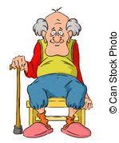
4-Troubles du comportement : - désinhibition sexuelle en désaccord avec la personnalité habituelle du sujet,
- fugues et errances,
- attitudes d'opposition ou suggestibilité .
5-Troubles du langage :
-L’aphasie: manque du mot, parfois des difficultés à nommer les objets (parfois même les objets familiers) ou il met du temps à trouver le nom de l'objet (augmentation
du temps de latence).
- Parfois des difficultés à prononcer les mots
polysyllabiques.

Slide 8
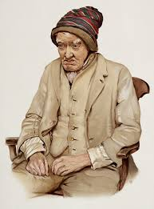
B-À la phase d’état:
1-Présentation :
- Incurie, tenue négligée,
- Gâtisme ,
Visage égaré, amimique. donne des réponses
inexactes, mal adaptées, saugrenues.
- Les actes sont accomplis sans but.
2-Troubles de l'attention :
- Diminution de l'attention spontanée
- Distractibilité ; le patient se laisse distraire par l'ambiance environnante ;
- Difficultés de concentration et de compréhension.

Slide 9
3-Troubles de la mémoire :
-Les troubles de la mémoire d’évocation et de fixation(faits récents et anciens).
- Des fabulations .
-Désorientation temporo-spatiale .
-Fausse reconnaissance.
4-Troubles du jugement :
- Une incompréhension des situations, avec incapacité de trouver une solution face à une situation nouvelle,
-Le malade n'est pas conscient du caractère morbide de ses troubles , et absence d’autocritique.
- Il agit sans juger préalablement et sans prendre conscience de l'adaptation de ses actes.
-Il ne reconnaît plus l'absurdité de son comportement.

Slide 10
5-Atteinte des fonctions symboliques:
-Aphasie avec des troubles de la compréhension ainsi que les troubles de la lecture et de l’écriture.
-Apraxies : c’est un trouble de l’exécution du mouvement sans atteinte motrice ni sensorielle .
-Agnosies : impossibilité de reconnaitre et d’identifier les objets malgré des fonctions sensorielles intactes.

Slide 11
6-Troubles de la pensée :
-Un appauvrissement de la pensée avec lenteur de l'idéation (bradypsychie),
- Une pensée diffluente .
-Une persévération verbale caractérisée par des associations verbales par assonances.
- Une difficulté à manier la pensée abstraite : le patient prend les mots dans leur signification concrète.
- Des idées délirantes peuvent être associées.

Slide 12
7-Troubles du comportement:.
-Devient grossier et violent.
- Agitation nocturne (à l'obscurité) quasi constante.
- Les comportements délictueux sont fréquents (vols, incendies, attentats à la pudeur, délits sexuels).
8-Altération des conduites instinctuelles : insomnie avec inversion du rythme nycthéméral, anorexie, refus d'aliments ou boulimie, troubles sphinctériens (incontinence urinaire et/ou fécale).

Slide 13
9-Signes physiques généraux :
- Liés à l'étiologie : signes liés à l'affection causale.
- Détérioration globale de l'état de santé : amaigrissement, voire cachexie, déshydratation.
Un examen neurologique, à la recherche de signes focaux (syndrome pyramidal, ou extrapyramidal , crise d’épilepsie, myoclonies etc.….)
et un examen somatique à la recherche d’anomalies cardio-vasculaires de signes en faveur d’une dysthyroïdie , etc..., sont impératifs.

Slide 14
4-Examens Para cliniques :
-Bilan biologique sanguin : hémogramme-glycémie-azotémie-ionogramme-calcémie-bilan inflammatoire et hépatique-diagnostic sérologique de la syphilis-dosage vit B12 et exploration de la fonction thyroïdienne.
-ponction lombaire (avec précaution d’usage) lorsqu’une étiologie inflammatoire ou infectieuse est suspectée.
-un électroencéphalogramme (voir EEG de sommeil) .
-un scanner cérébral .
- IRM : recherche de lésions de la substance blanche insuffisamment visualiser par le scanner.
-L’examen psychométrique et neuropsychologique doit être systématique.

Slide 15
5-diagnostic différentiel :
*La confusion mentale :
-Le caractère persistant des troubles le distingue d'un état confusionnel où les perturbations sont fluctuantes au cours d'une même journée, transitoire et spontanément réversible.
* Le retard mental: dont les perturbations sont par définition présentes dès l'enfance .
*dépression pseudo-démentielle.

Slide 16
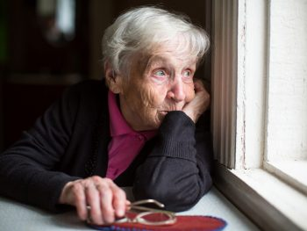
6-Le diagnostic étiologique :
Les démences irréversibles :
*Les démences corticales primaires : les plus fréquentes:
1-la maladie d’Alzheimer représente la moitié des démences.
Caractérisée par des lésions pariétaux occipitales bilatérales avec l’installation précoce de l’amnésie et du syndrome aphasique, apraxique, agnosique.
2-Maladie de Pick : plus rares : caractérisée par des lésions fronto-temporales .Envisagée lorsque des signes frontaux sont présents: euphorie , désinhibition , familiarité,et par des troubles du langage(persévération , écholalie,
palilalie) . Auxquelles s’ajoutent des troubles mnésiques et des agnosies.

Slide 17
*Les démences sous-corticales : se caractérisent par l’absence du tableau aphaso -agnosique. C’est le cas de la maladie de Parkinson et de la maladie de Huntington .
des troubles moteurs, un ralentissement global avec une diminution marquée de la motivation.une détérioration de la verbalisation (hypo phonie) et de la motricité (bradykinésie).
*les démences axiales : maladie de korsakoff.

Slide 18
B- les démences d’étiologie curable :
Il faut absolument faire le diagnostic pour éviter l’évolutivité fâcheuse.
*Démence d’origine métabolique et toxique : l’intoxication oxycarbonée, l’insuffisance rénale ou hépatique, l’hypothyroïdie ou l’hypercalcémie.
*démences d’origine infectieuse : la tuberculose, la syphilis et la brucellose. Affections opportunistes du SIDA.
*les démences neurochirurgicales : l’hydrocéphalie à pression normale , l’hématome sous dural chronique , les tumeurs cérébrales.
*les démences secondaires aux encéphalopathies carentielles :en vitamine B12.

Slide 19
C- Les démences avec un traitement palliatif :
*les démences vasculaires: secondaire à une pathologie cérébro-vasculaire : AVC, infarctus multiples corticaux et sous corticaux , angiopathie….
*démences post-traumatiques : traumatisme crânien.

Slide 20
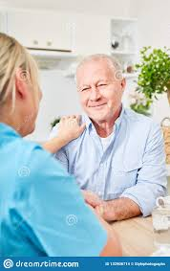
7-Prise en charge:
-Le traitement est étiologique dans les
démences réversibles.
-Traitement palliatif et symptomatique dans les
vasculaires et post-traumatiques.
-Dans les démences irréversibles type Alzheimer ,Pick, Parkinson…,le traitement vise à améliorer la qualité de vie des malades:
-Les anti-cholestérasiques : donezepil : aricept*, rivastigmine .
-Antidépresseurs , antipsychotiques pour les manifestations psycho-comportementales.
-Un travail d’information auprès du patient et de sa famille.
-Rééducation du patient :thérapie cognitivo-comportementale

